Slide 1

2
019
探
讨·5G
BeiJing
姬成

Slide 2
T
echnical
技术发展

Slide 3
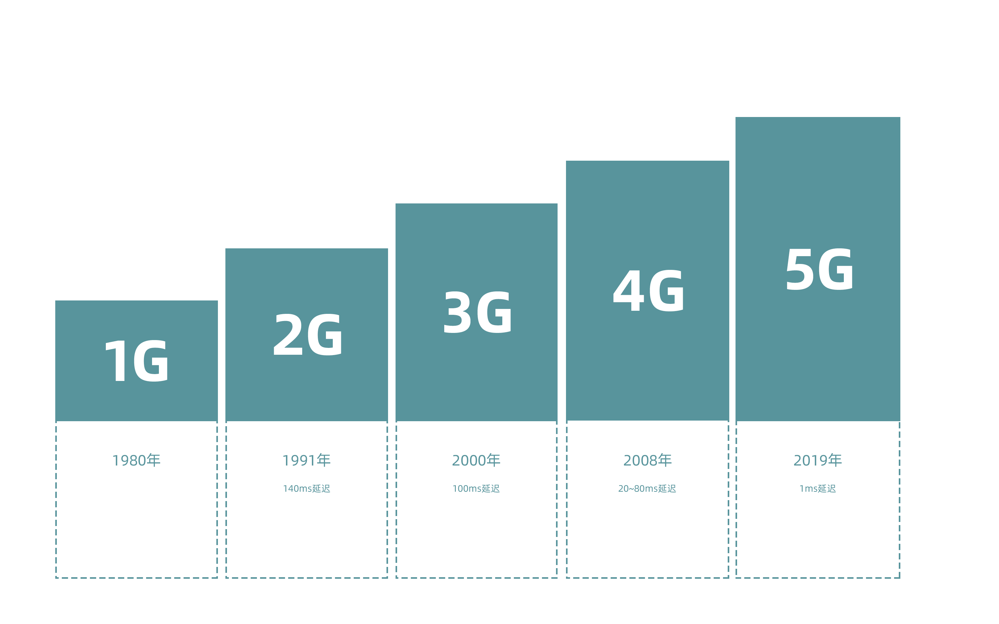
T
echnical
技术发展路线

Slide 4

A
nalog signal
模拟信号

Slide 5
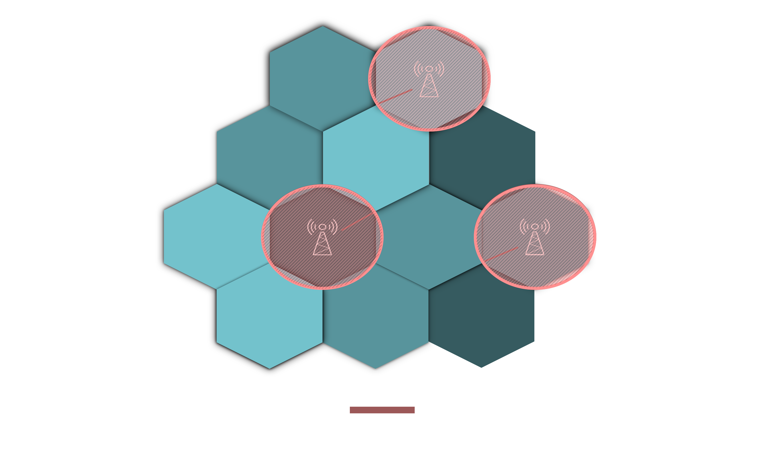
C
ellular network
蜂窝网络原理
原理：
可以无缝拼接，铺满一张平面的等边几何图形，只有“正三角形”，“正方形”，“正六边形”，其中，应用正六边形铺满平面，所需要几何图形最少，故蜂窝网络采用正六边形为基础分配结构

Slide 6
D
igital signal
数字信号

Slide 7
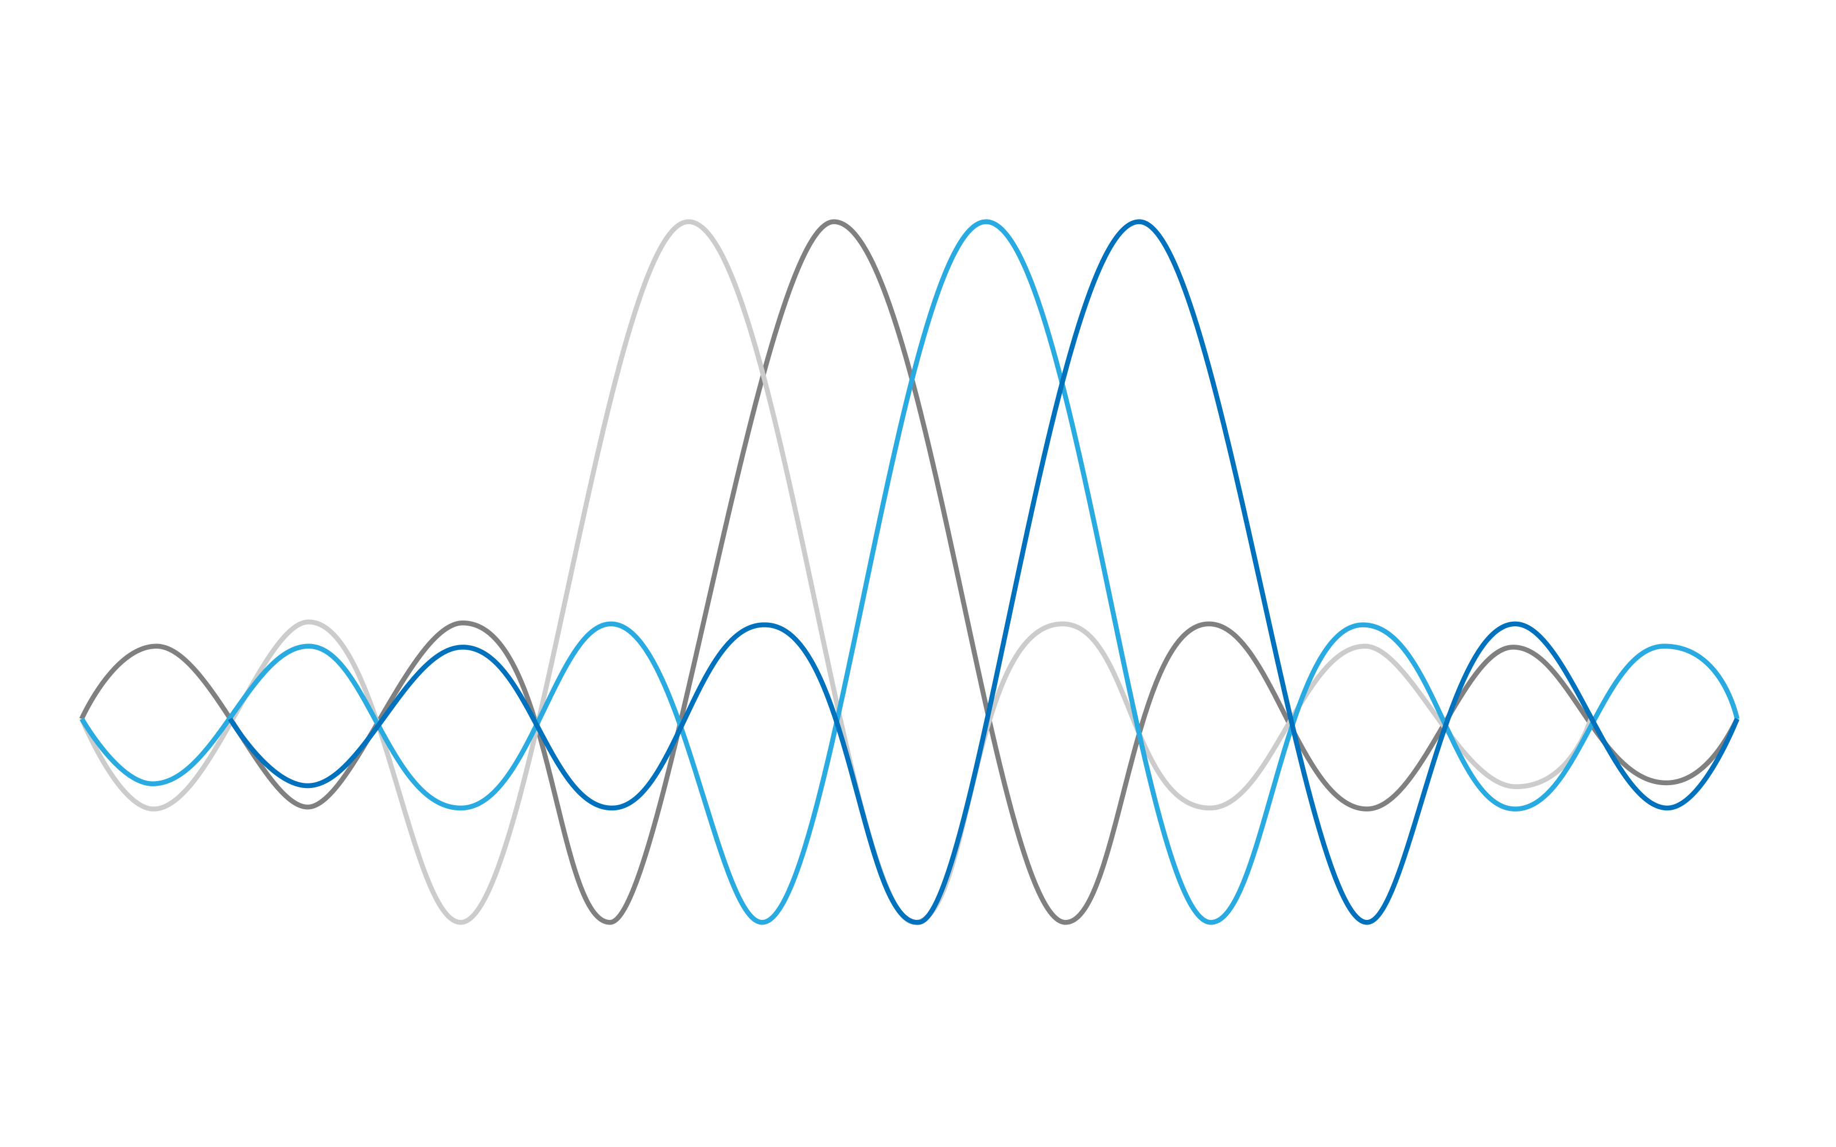
D
igital signal
数字信号

Slide 8


D
igital signal
数字信号
基带信号
调幅
调频
调相

Slide 9
S
ymbol
码元
码元，承载信息量的基本信号单位。
码元：在数字通信中常常用时间间隔相同的符号来表示一个二进制数字，这样的时间间隔内的信号称为(二进制）码元。 而这个间隔被称为码元长度。值得注意的是当码元的离散状态有大于2个时（如M大于2个） 时，此时码元为M进制码元。

Slide 10
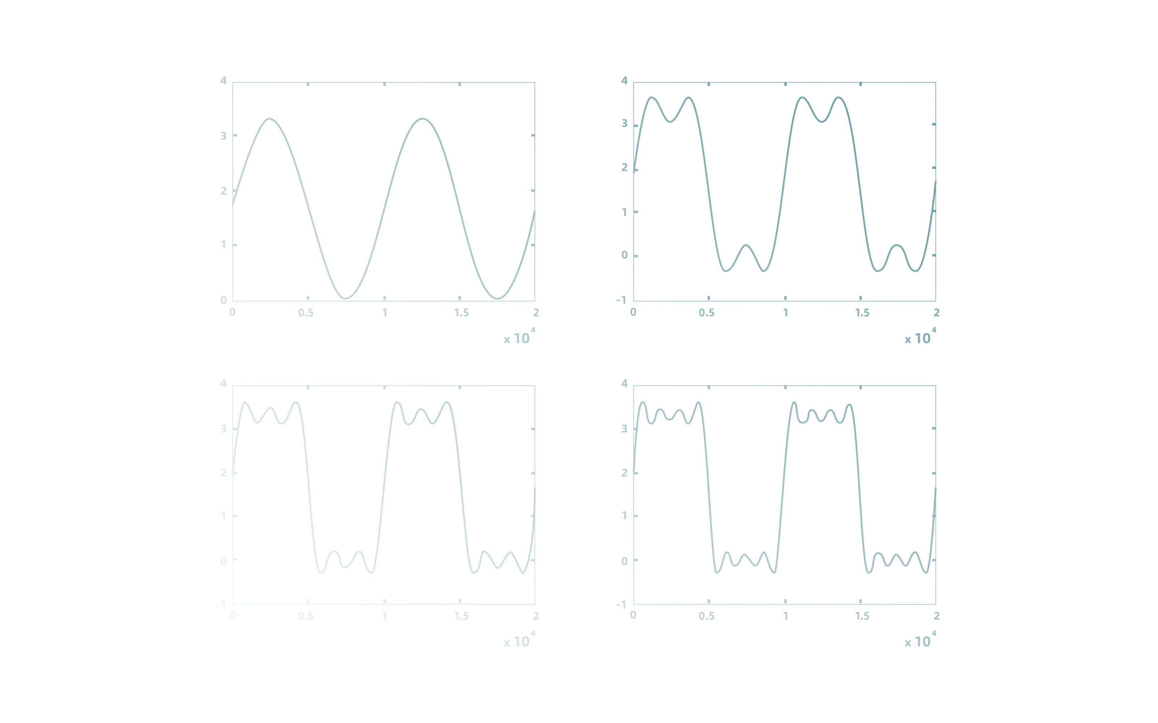
S
ymbol
码元
码元传输速率，又称为码元速率或传码率。其定义为每秒钟传送码元的数目，单位为"波特"，又可以称为波特率,常用符号"Baud"表示，简写为"B"。
一个以m波特传送信号的线路，其传送二进制数据的速率不一定是m比特/秒，因为每个符号需要通过几个比特来表示，所以运送一个符号等于运送了几个比特。

Slide 11

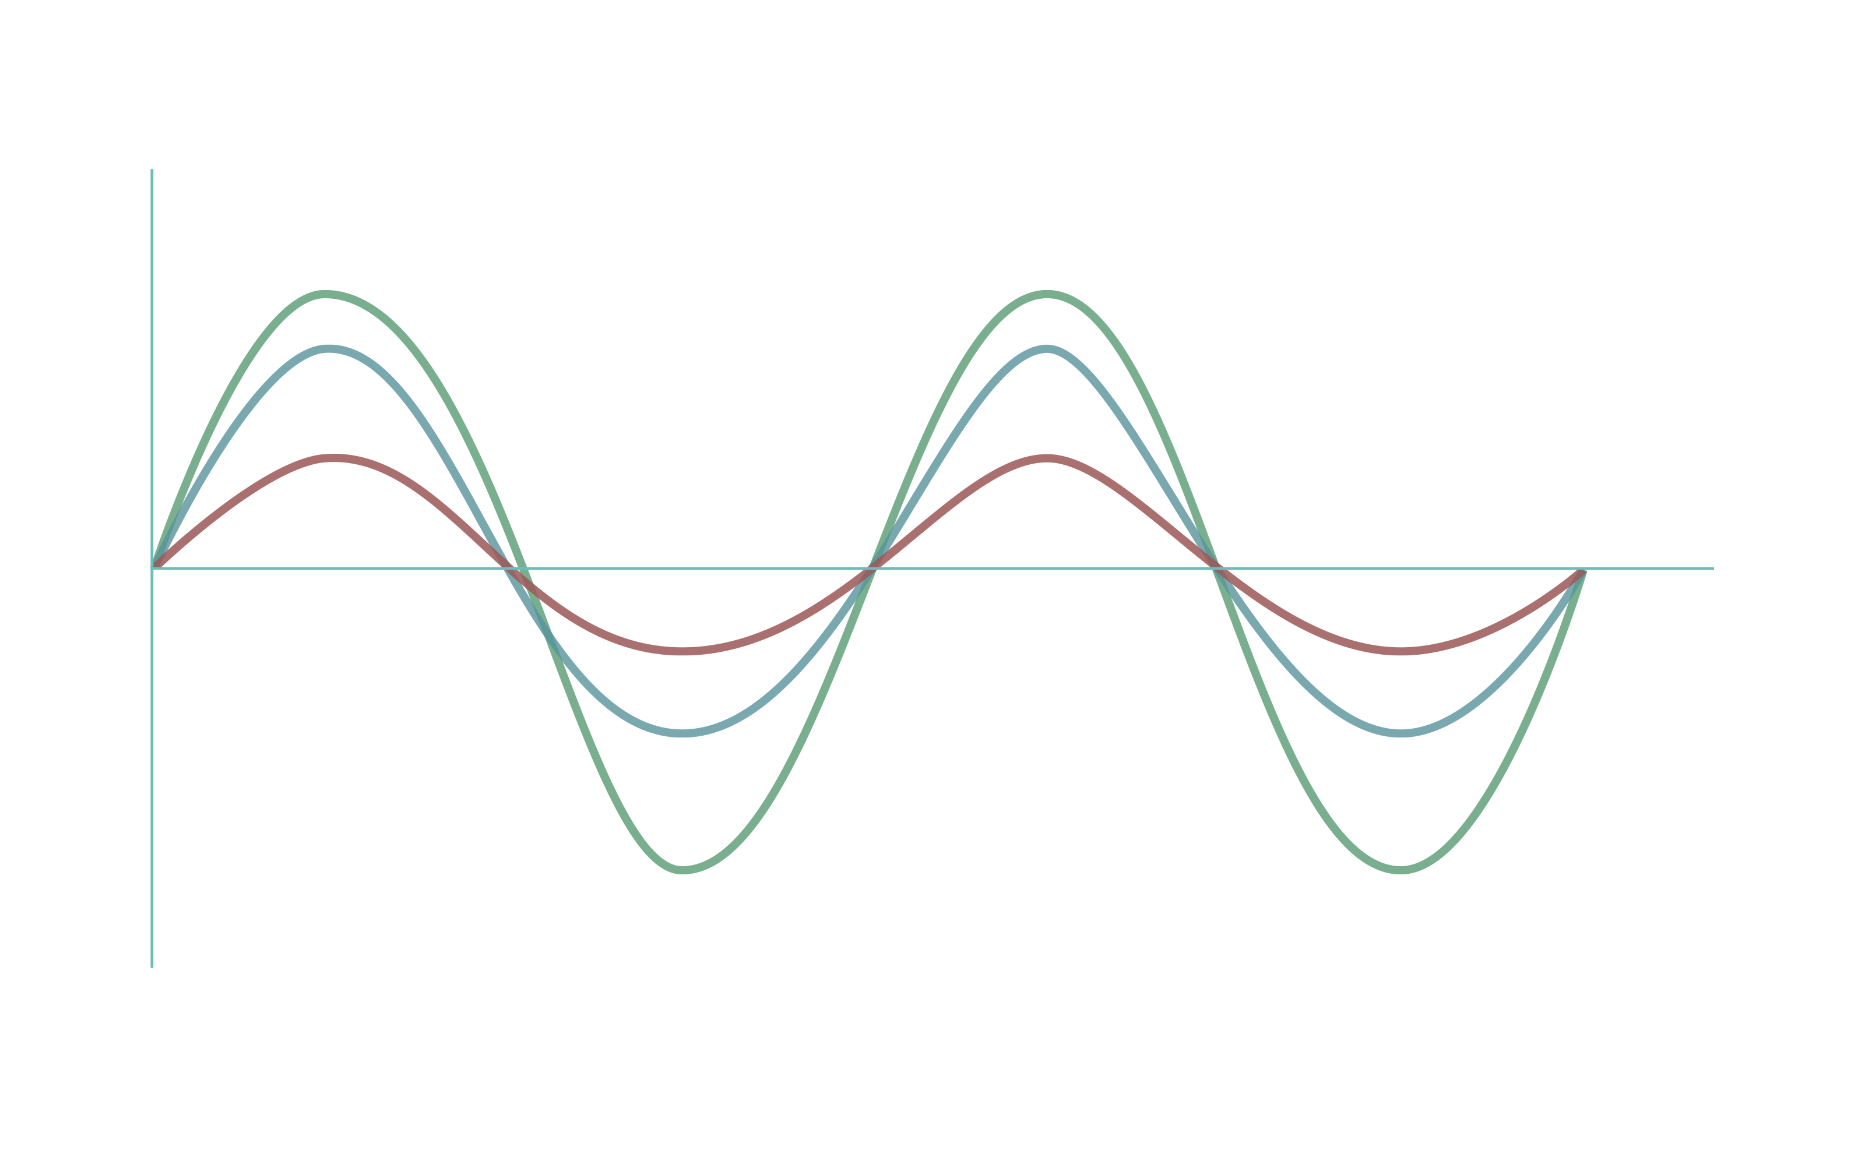
S
ymbol
码元
因统一系统的各点上可能采用不同的进制，故给出码元速率时必须说明码元的进制和该速率在系统中的位置。
码元进制也不能一味的过高，解调能力会受影响，抗干扰能力差，容易信息丢失

Slide 12
C
hannel frequency and carrier
信道、频率和载波
数据单位：
位 bit
字节 byte
1byte = 8bit
迅雷描述下载速度：
kB/s
1kB/s = 8kb/s
比特率
1bps = 1b/s
1kbps = 1kb/s

Slide 13
C
hannel frequency and carrier
信道、频率和载波
信道：
通信的通道（虚拟通道）
频率：
物质在1s内完成周期性变化的次数叫做频率
载波：
未受调制的周期性振荡信号称为载波，载波可以是正弦波，也可以是非正弦波（如周期性脉冲序列），载波受调制后称为已调信号，它含有调制信号的全部特征
调制：
信号调制是使一种波形的某些特性按另一种波形或信号而变化的过程或处理方法

Slide 14
C
hannel frequency and carrier
信道、频率和载波
信号调制，就是一个数学运算，载波是正弦波，它有几个参数，幅度、频率、相位。我们把一个携带信息的信号去改变载波的某一个或几个参数，信号就这么调制到载波上了。
信息波叫做调制波，载波就是一个正弦波，已调制波就不同了，它已经携带了调制信号的信息。载波是振荡器产生的。

Slide 15

N
etwork transmission
网络传输过程
虽然我们从1G开始，历经2G、3G，一路走到4G，号称是技术飞速演进，但整个网络的逻辑架构，一直都是：手机→接入网→承载网→核心网→承载网→接入网→手机。
通信过程的本质，就是编码解码、调制解调、加密解密。

Slide 16

N
etwork transmission
网络传输过程

Slide 17
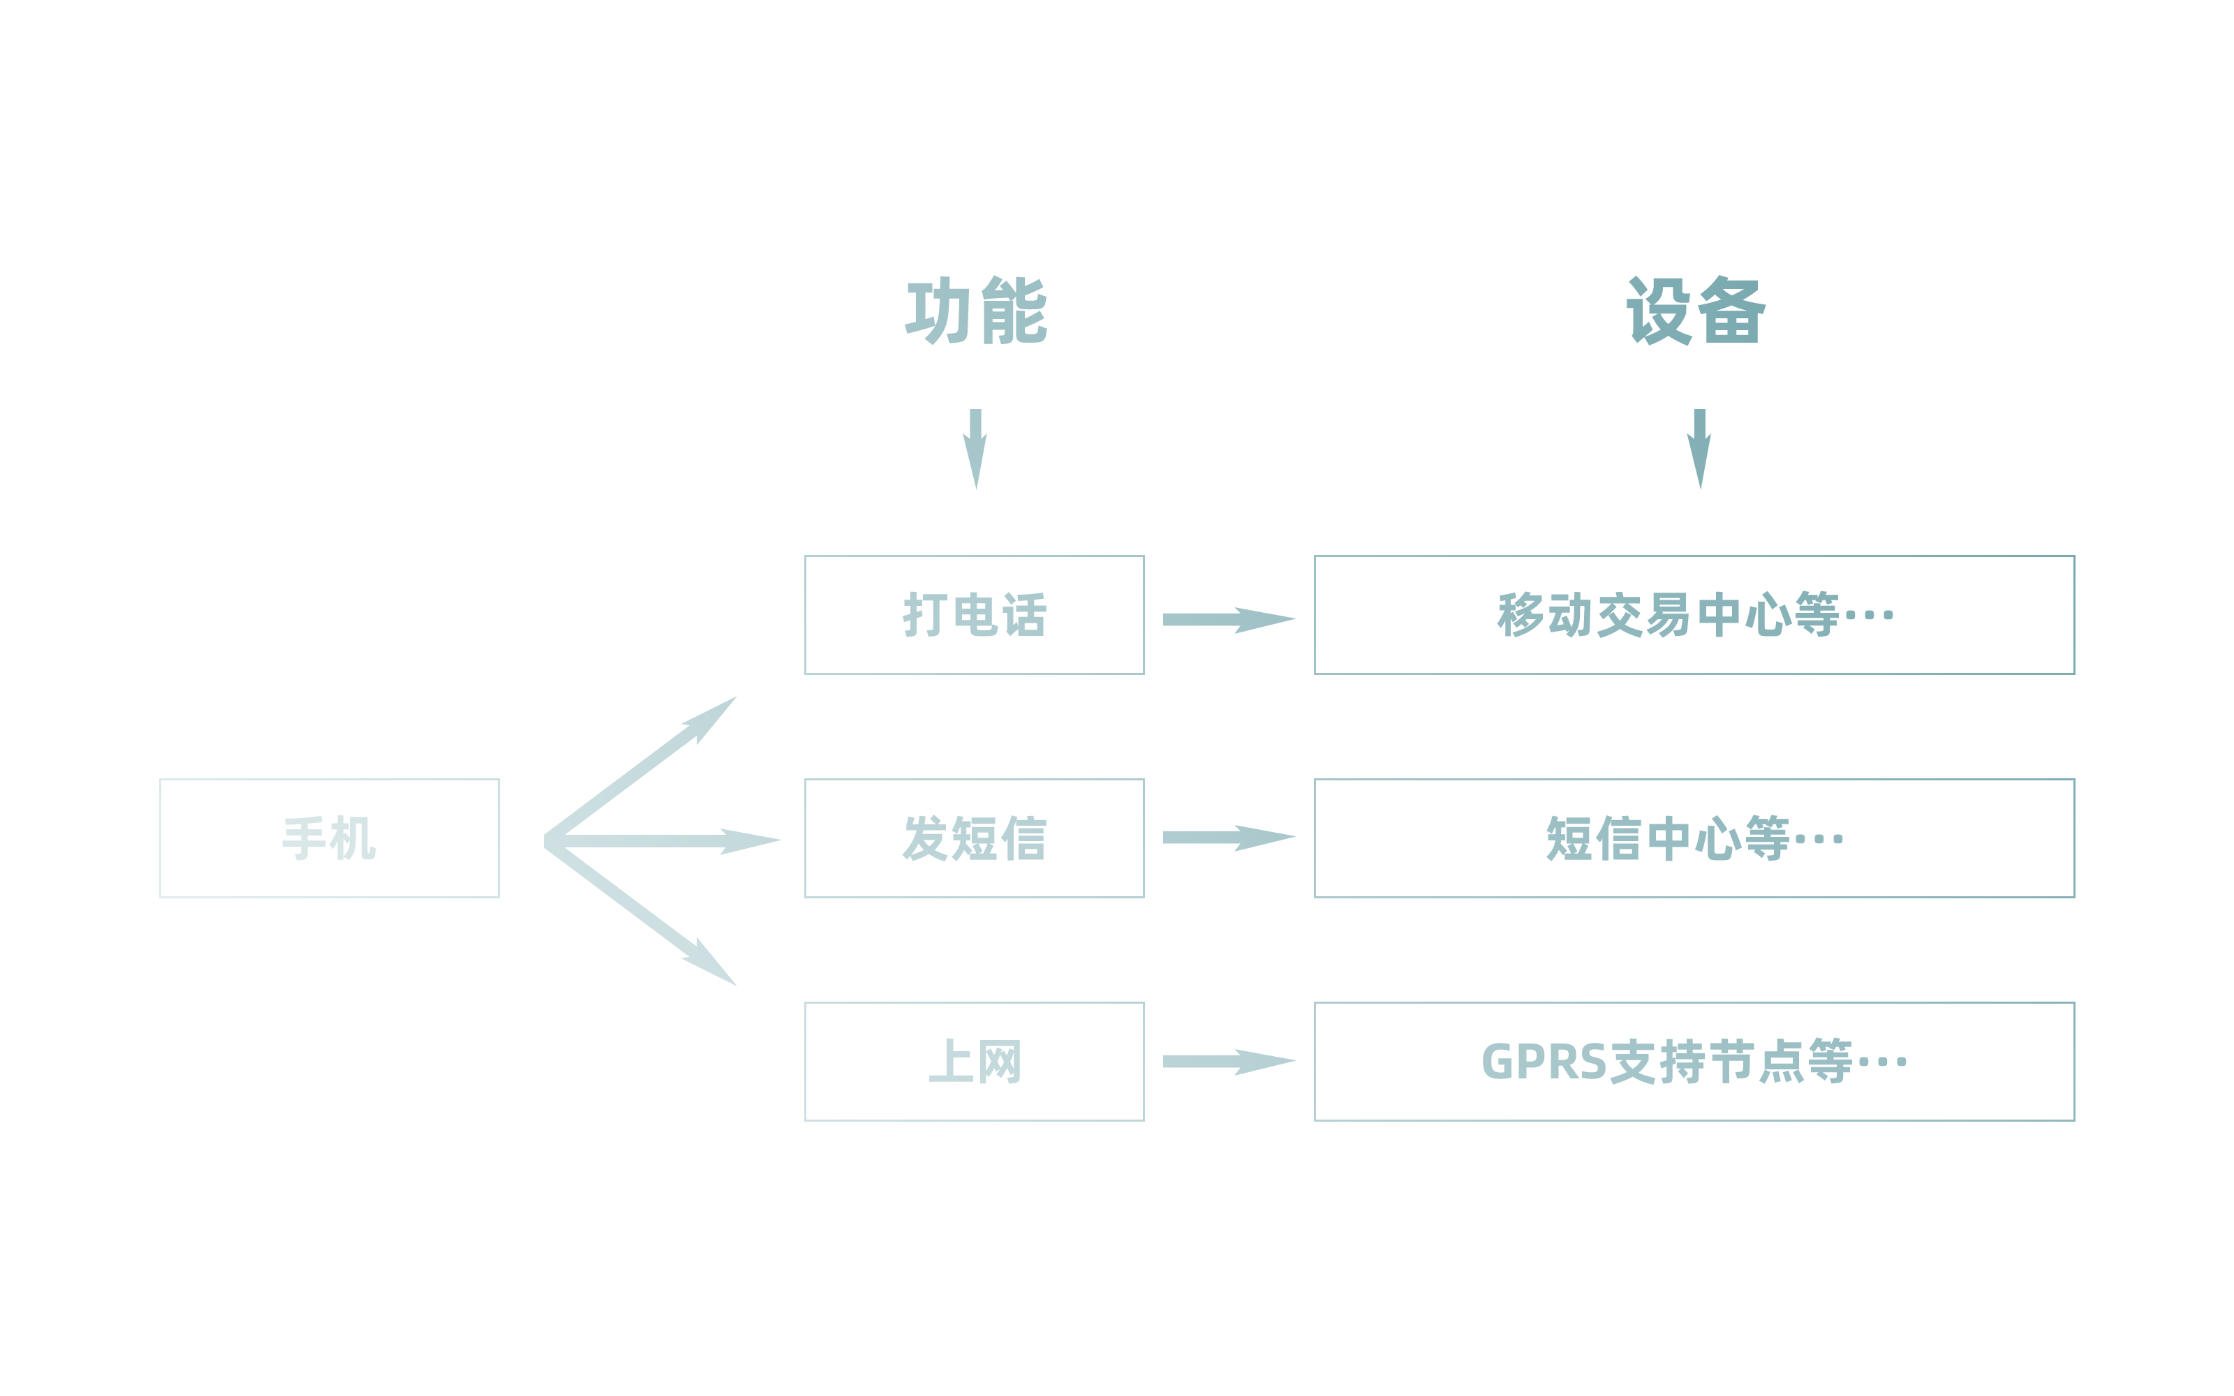
C
all and Internet evolution
通话与上网的演进—手机功能

Slide 18

C
all and Internet evolution
通话与上网的演进—2G/3G时代
2/3G时代，手机通过CS打电话、发短信，通过PS上网

Slide 19
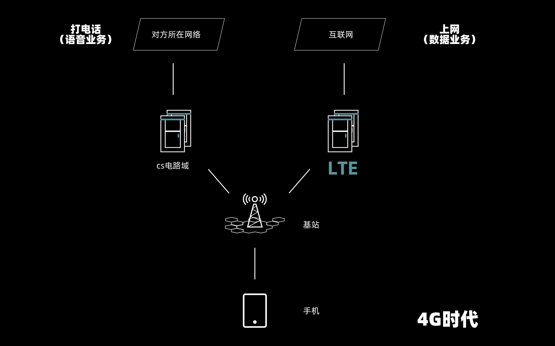
C
all and Internet evolution
通话与上网的演进—4G时代
到了4G时代，也就是LTE时代，出现了LTE网络。
LTE网络，其实可以简单理解为3G时代PS网络的升级版。说白了，LTE网络也属于PS网络，只能支持上网（数据业务）。

Slide 20
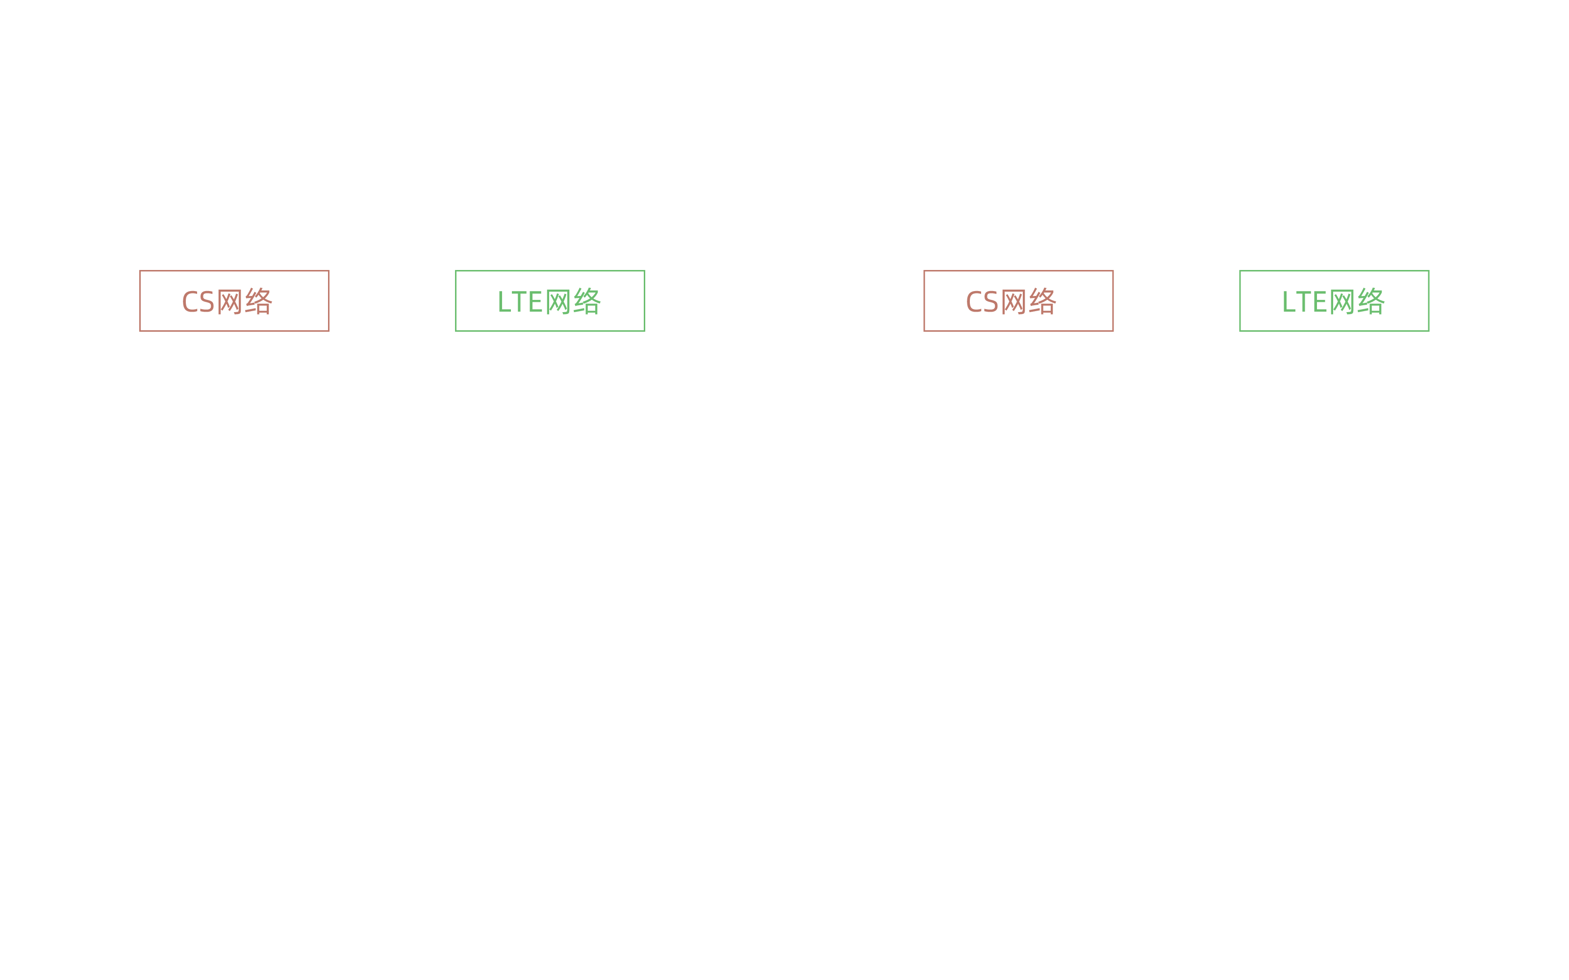
C
all and Internet evolution
通话与上网的演进—通话断网解决方案

Slide 21

C
all and Internet evolution
通话与上网的演进—通话断网解决方案
增加IMS，相当于在使用LTE数据通道的基础上，给语音业务专门开辟了一条高优先级的VIP通道。
这种IMS+LTE的语音解决方案，就是VoLTE。
打电话和上网可以同时进行！

Slide 22
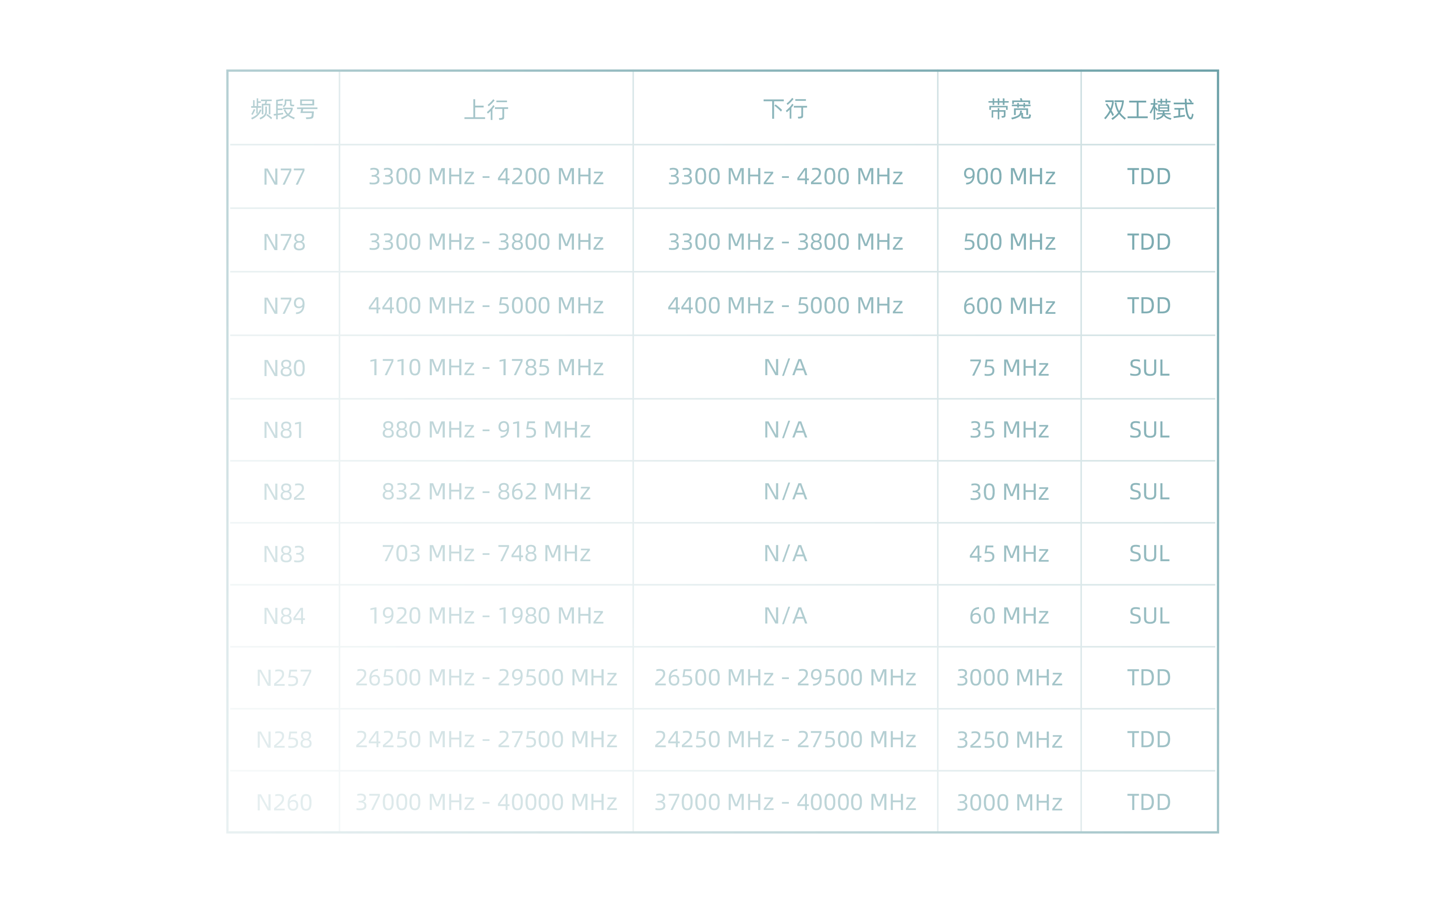
A
pplication scenarios 5G and spectrum resources
频谱资源
试商用频谱
中国电信获得3.4-3.5GHz的100MHz带宽；
中国联通获得3.5-3.6GHz的100MHz带宽；
中国移动获得2515-2675MHz的160MHz带宽及4.8-4.9GHz的100MHz带宽

Slide 23
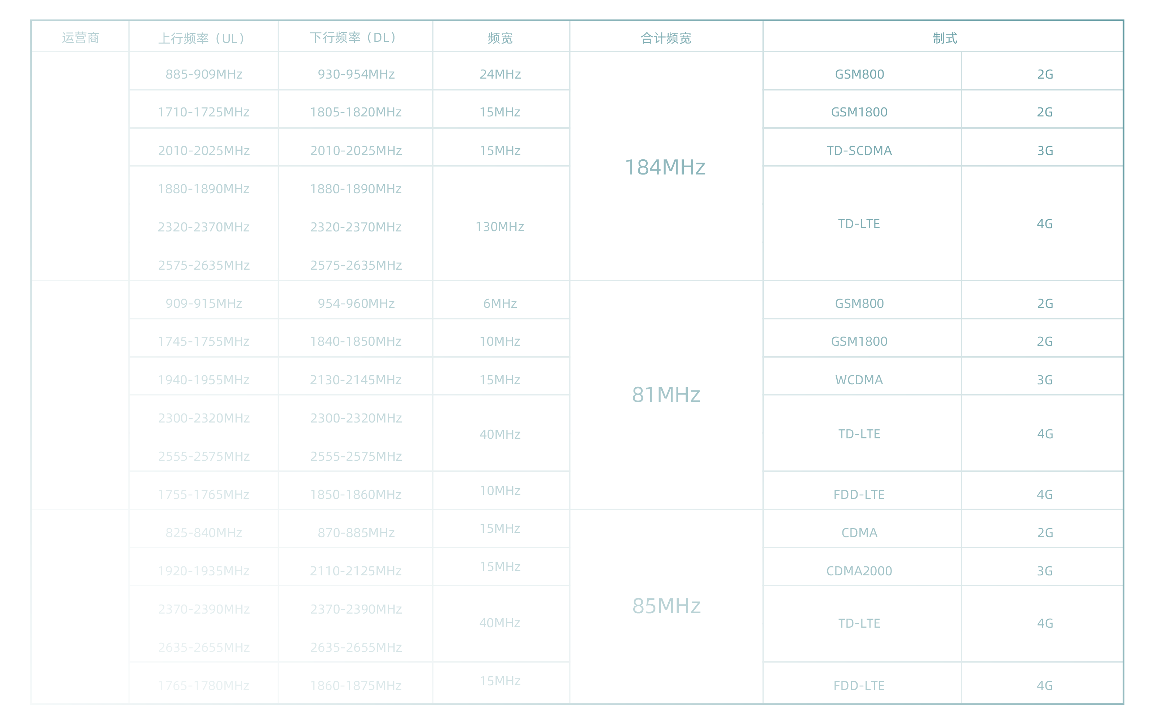
A
pplication scenarios 5G and spectrum resources
频谱资源
国家频谱资源有限

Slide 24
D
uplex
双 工

Slide 25


D
uplex
双工
单工
特点，单项通信

Slide 26


D
uplex
双工
半双工
特点，同一时间只能单项通信

Slide 27


D
uplex
双工
全双工
特点，同时，多向通信

Slide 28

D
uplex
双工
频分双工
时分双工

Slide 29
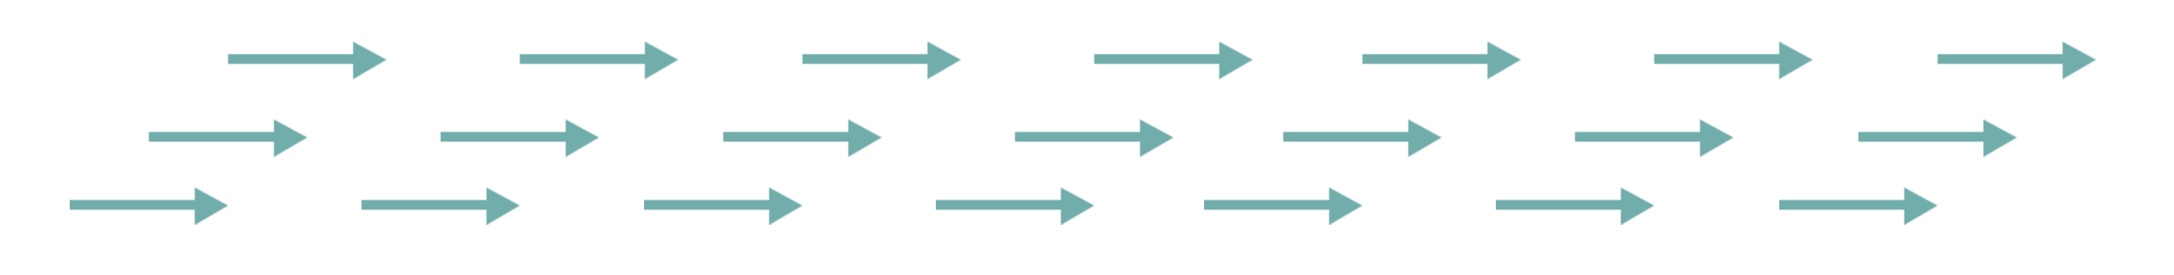

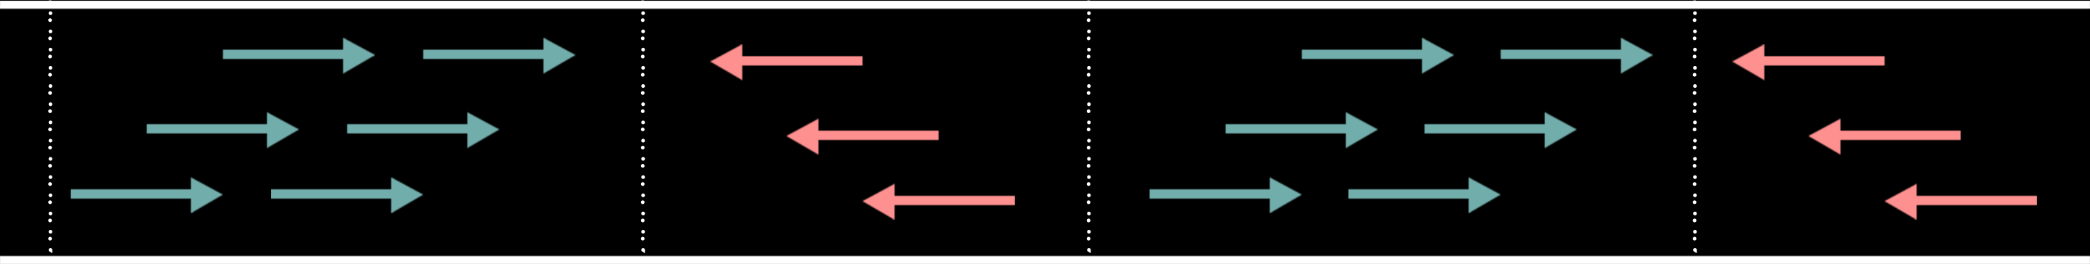
D
uplex
双工
A
B
A
B
A
B
A
A
B

Slide 30
M
ultiple access technology
多址

Slide 31

M
ultiple access technology
多址技术（复用）
频分多址（FDMA）
业务信道在不同频道分配给不同的用户，如TACS、AMPS

Slide 32
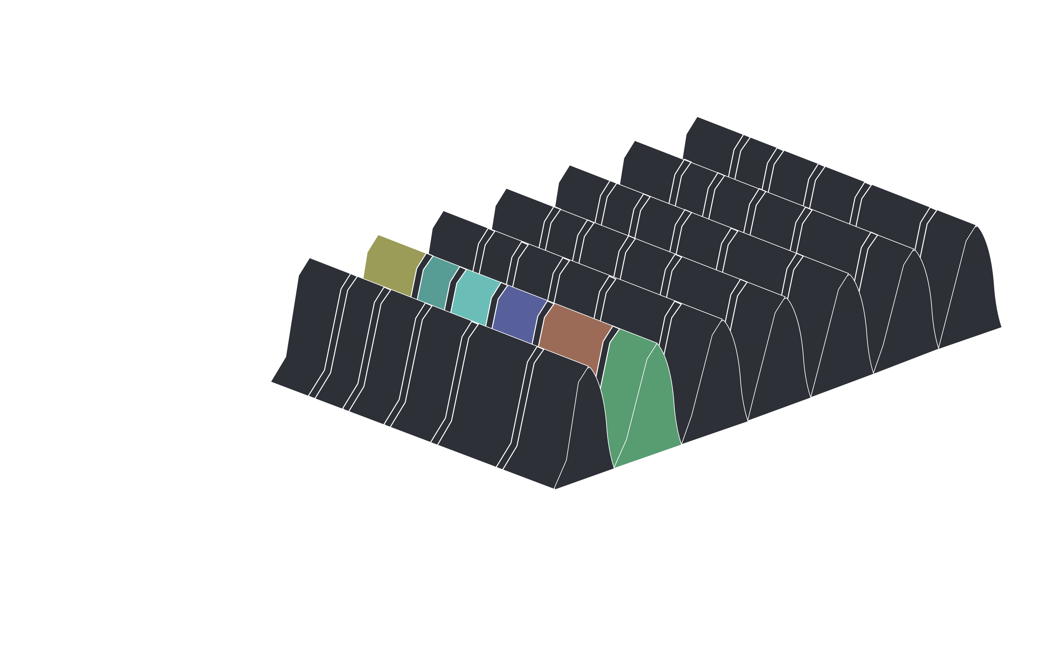
M
ultiple access technology
多址技术（复用）
时分多址（TDMA）
业务信道在不同的时间分配给不同的用户，如GSM、DAMPS

Slide 33

M
ultiple access technology
多址技术（复用）
码分多址（CDMA）
所有用户在同一时间、同一频段上，根据不同的编码获得业务信道。
利用扩频技术：扩大带宽，减少干扰

Slide 34

M
ultiple access technology
多址技术（复用）
空分多址（SDMA）
空分多址也称为多光束频率复用，通过标记不同方位相同频率的天线光束来进行频率的复用。空分多址可实现频率的重复使用，充分利用频率资源

Slide 35
N
ew technology
5G新技术

Slide 36
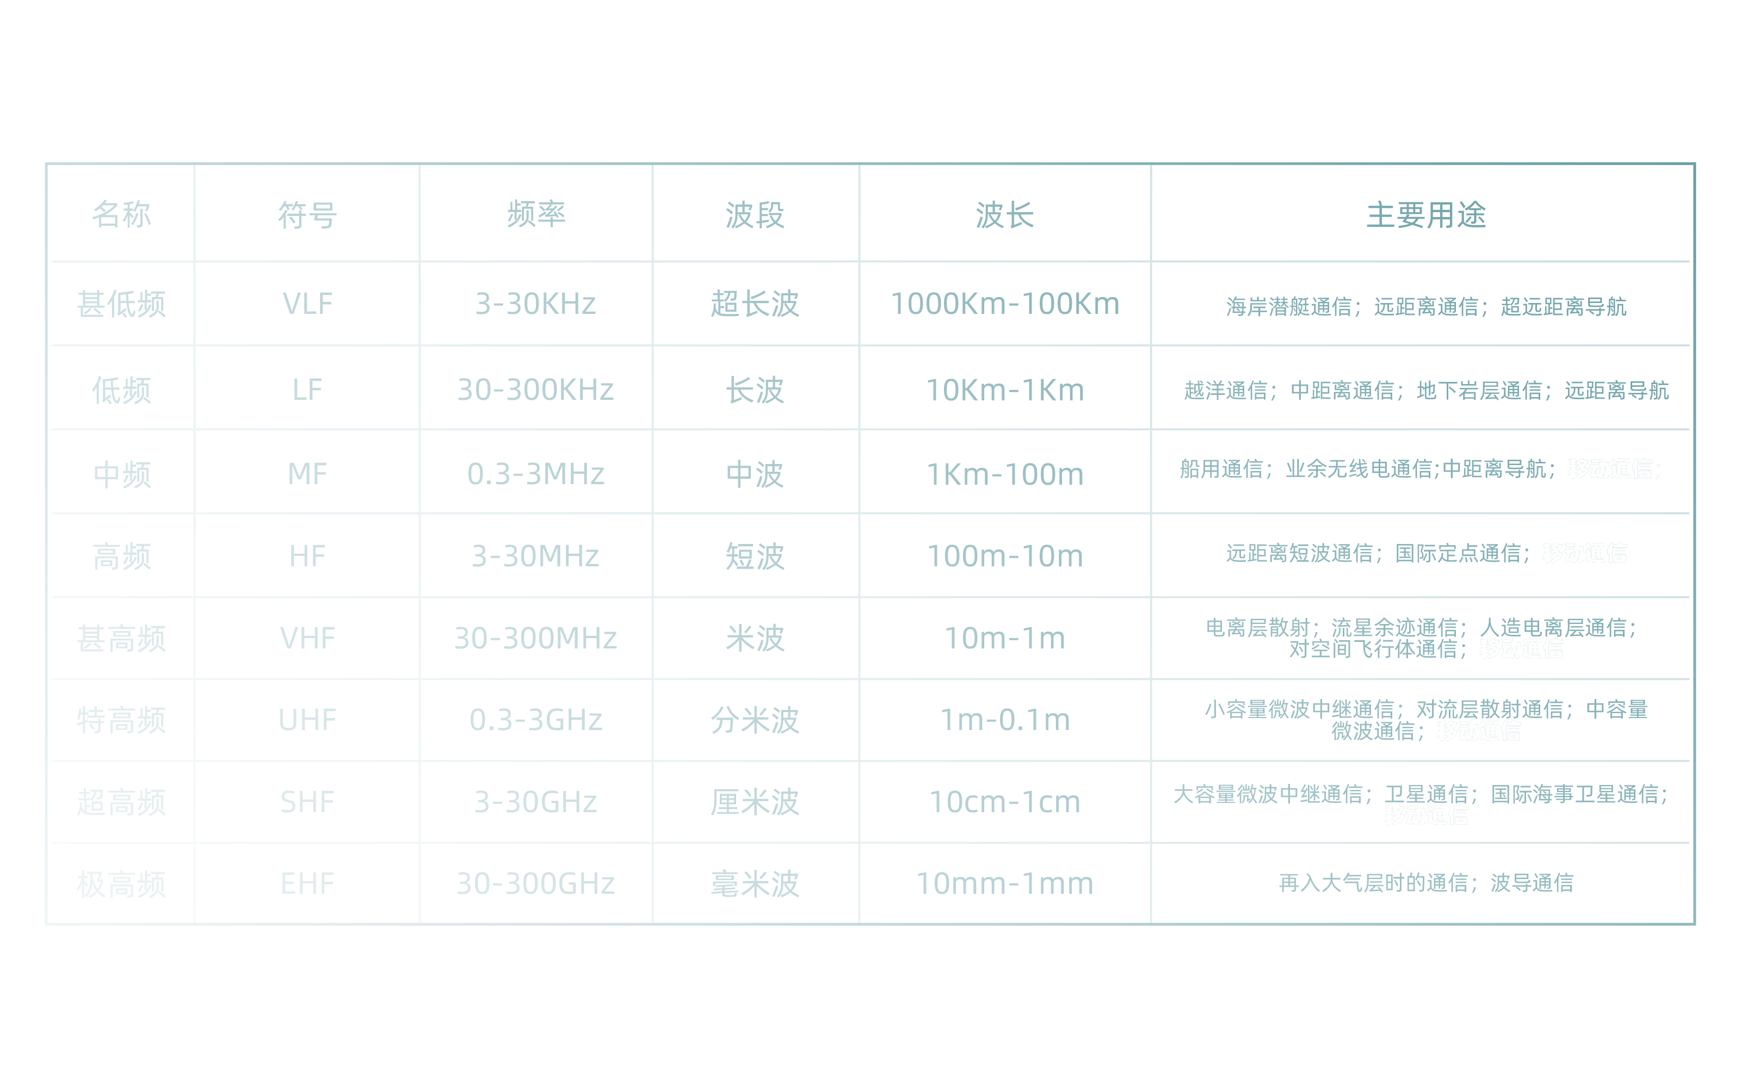
T
echnology 5G
5G新技术-毫米波

Slide 37
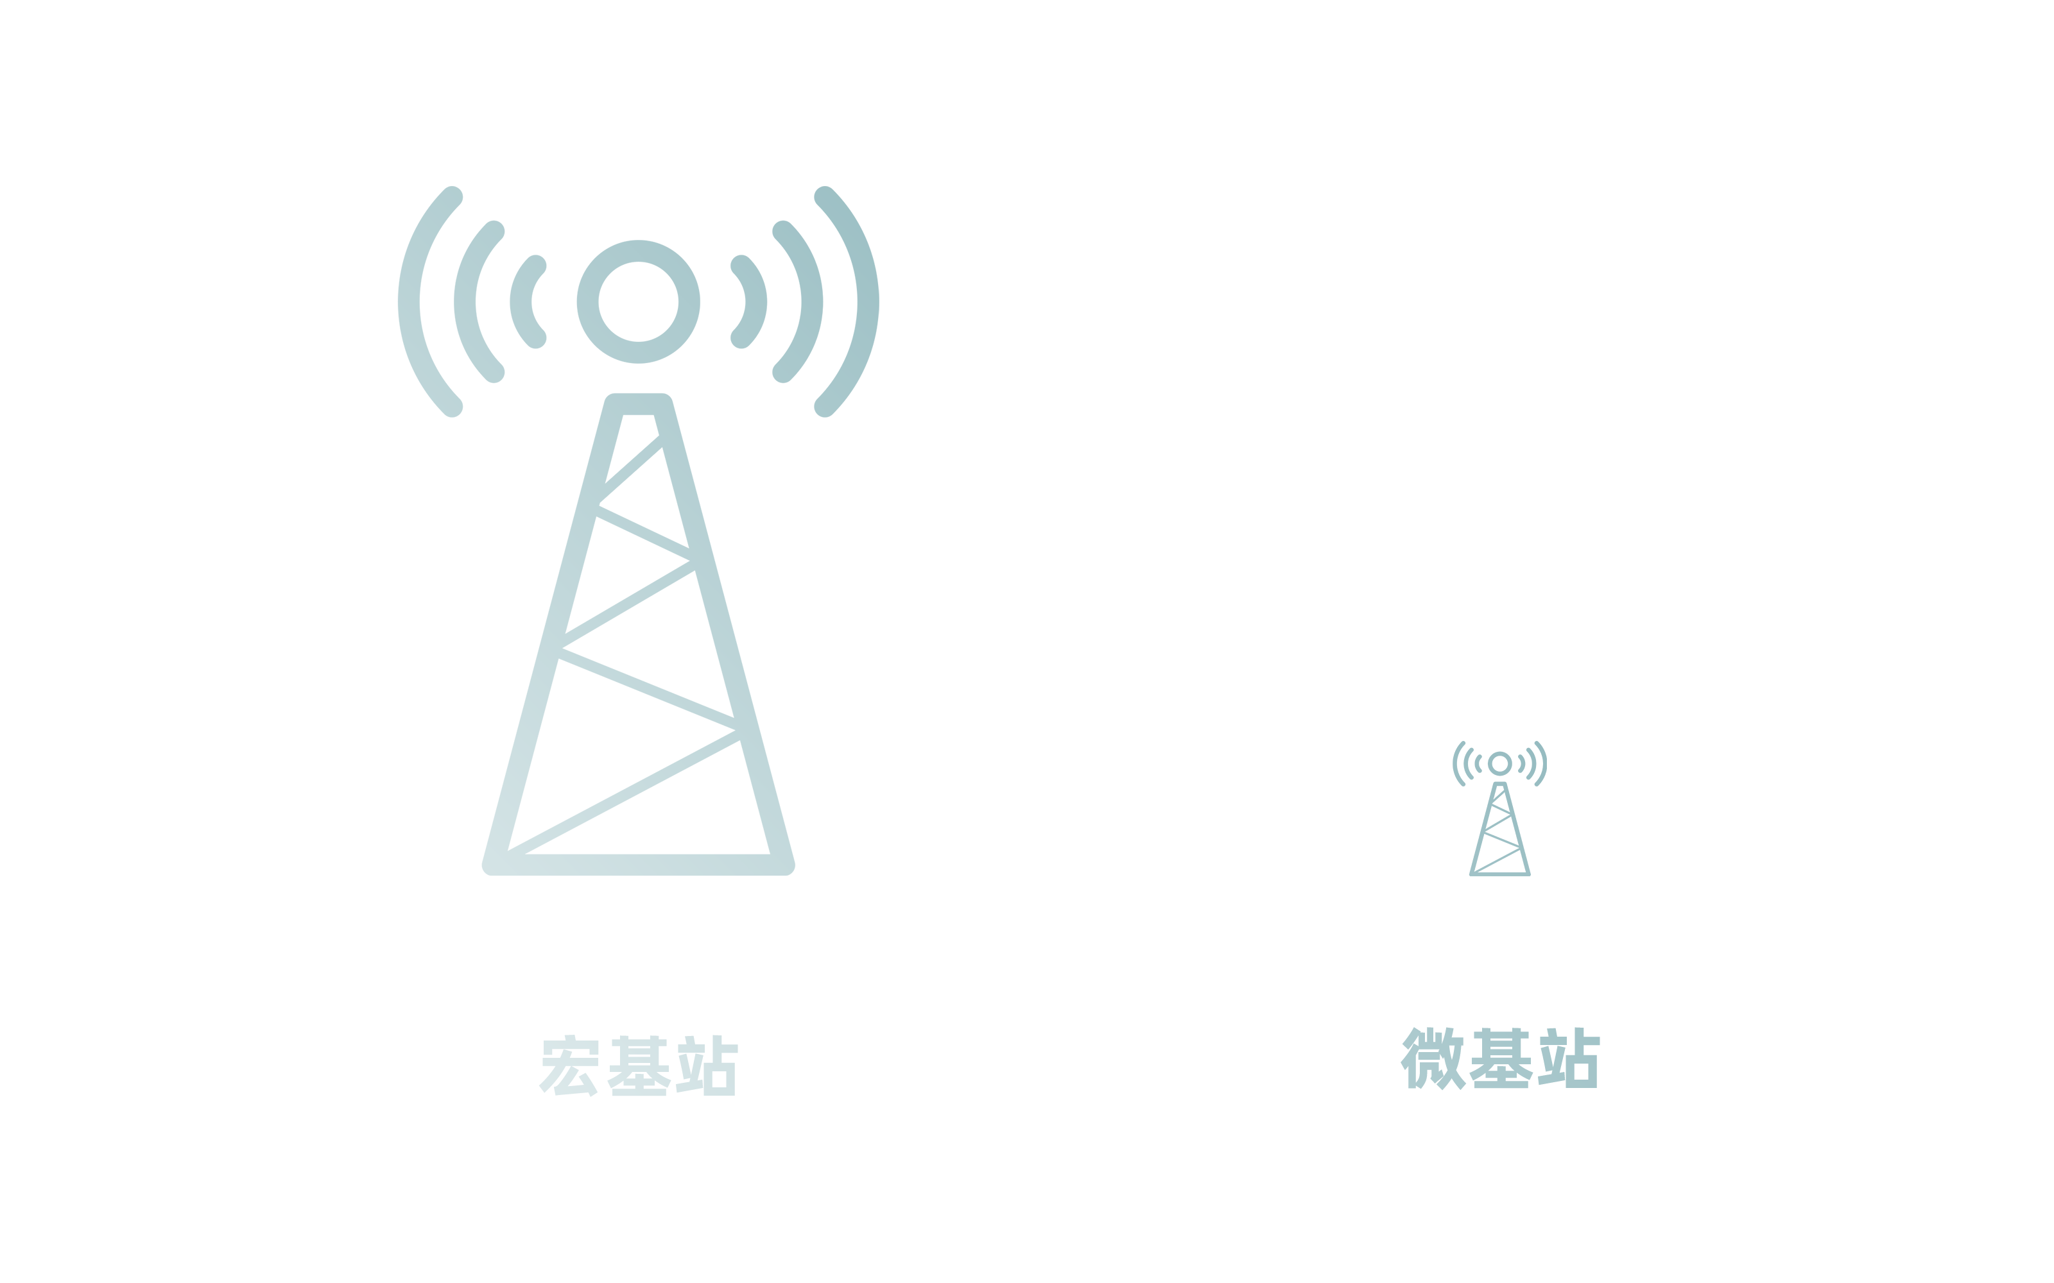
T
echnology 5G
5G新技术-微基站

Slide 38

T
echnology 5G
5G新技术-微基站

Slide 39
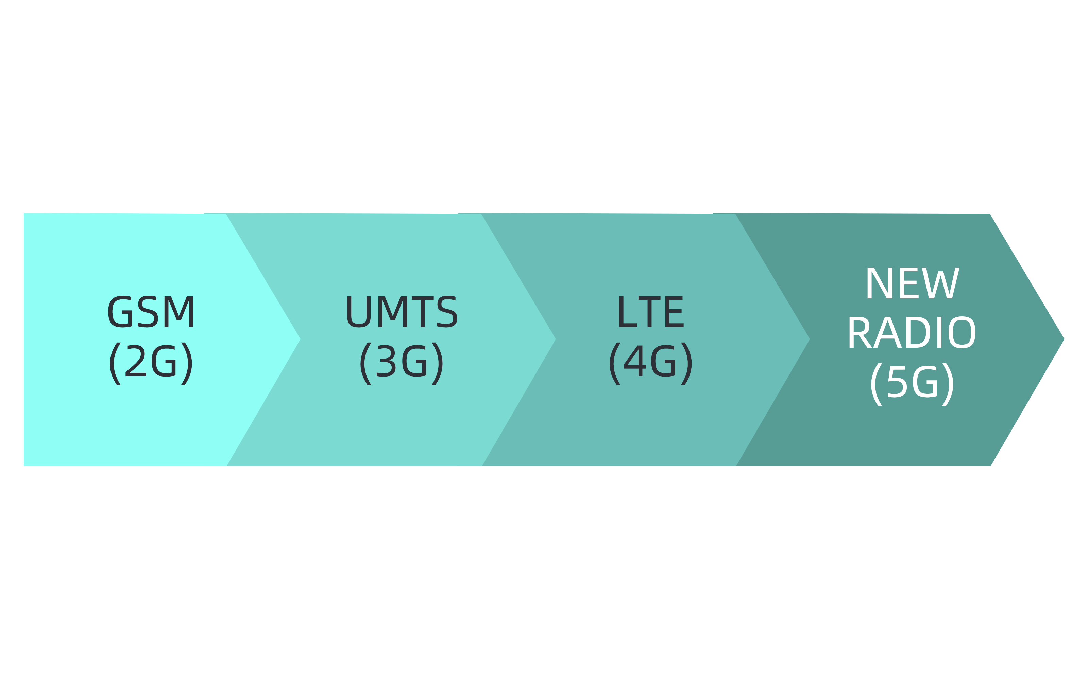
T
echnology 5G
5G新技术-新空口（灵活双工）
新​空口或5G NR可能​不是​最​原始​的​表述，​但​却​是​第​3​代​合作​伙伴​计划​（3GPP）​R15​标准​的​产物。

Slide 40
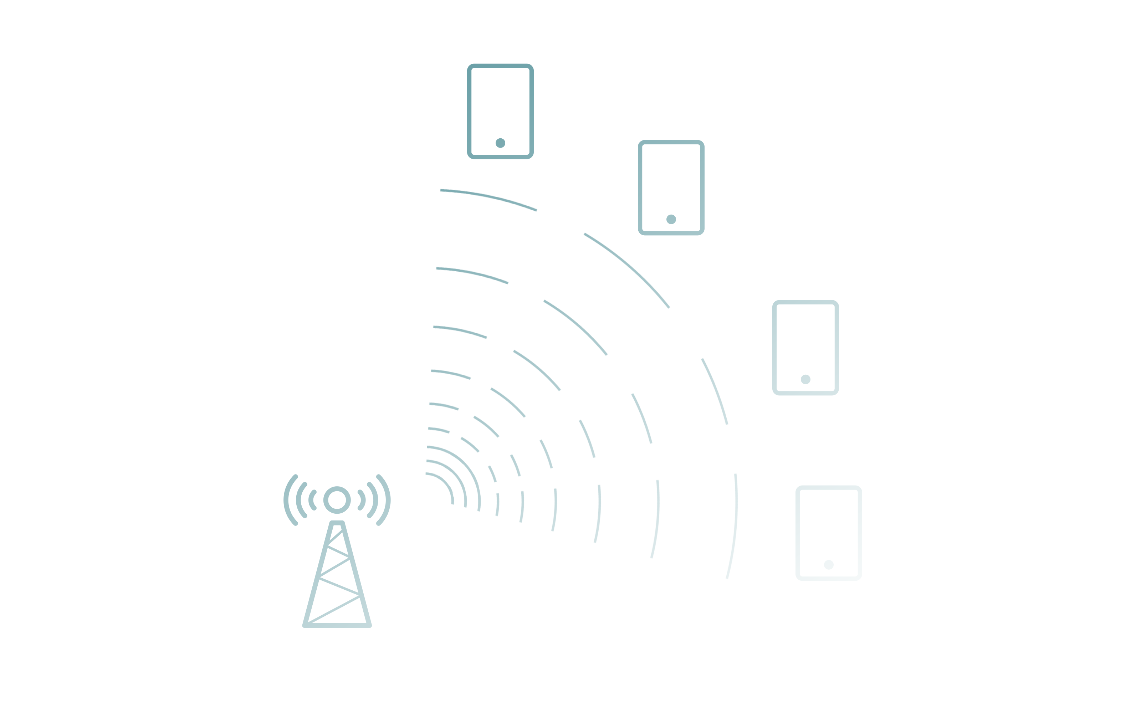
T
echnology 5G
5G新技术-波束成型
对于​移动​通信​来说，​波束​成形​并不​是​新​词，​因为​现在​LTE​网络​已经​在​广泛​使用​数字​波束​成形​技术。​然而，​对于​5G，​信号​传播​的​挑战​和​较​小​的​天线​尺寸​进一步​激发​了​模拟​波束​形成​技术​的​广泛​应用。

Slide 41
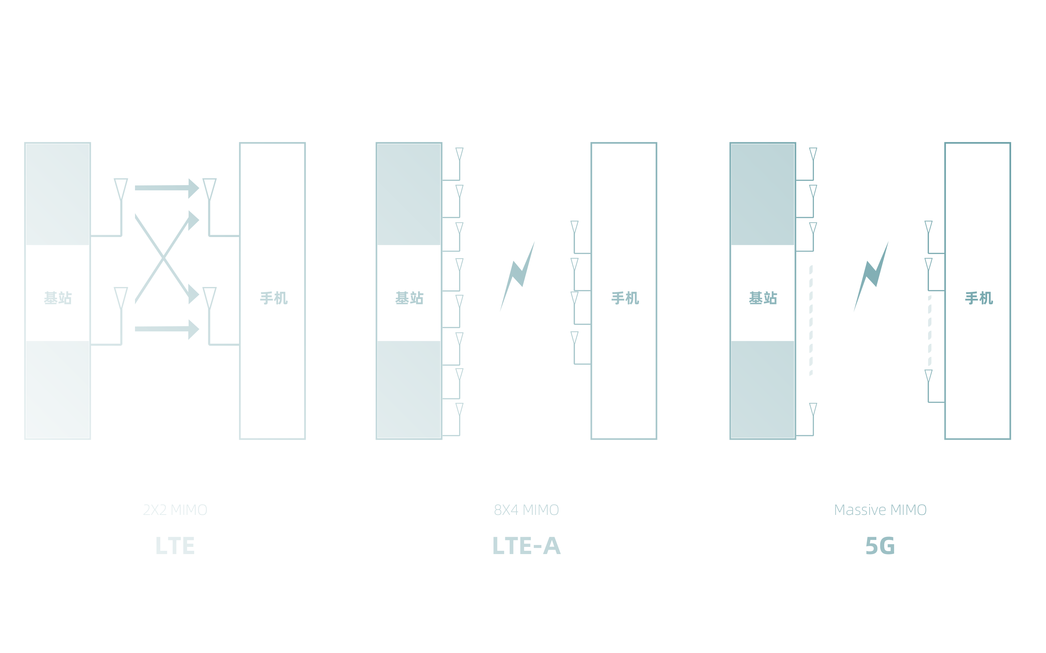
T
echnology 5G
5G新技术-Massive MIMO

Slide 42
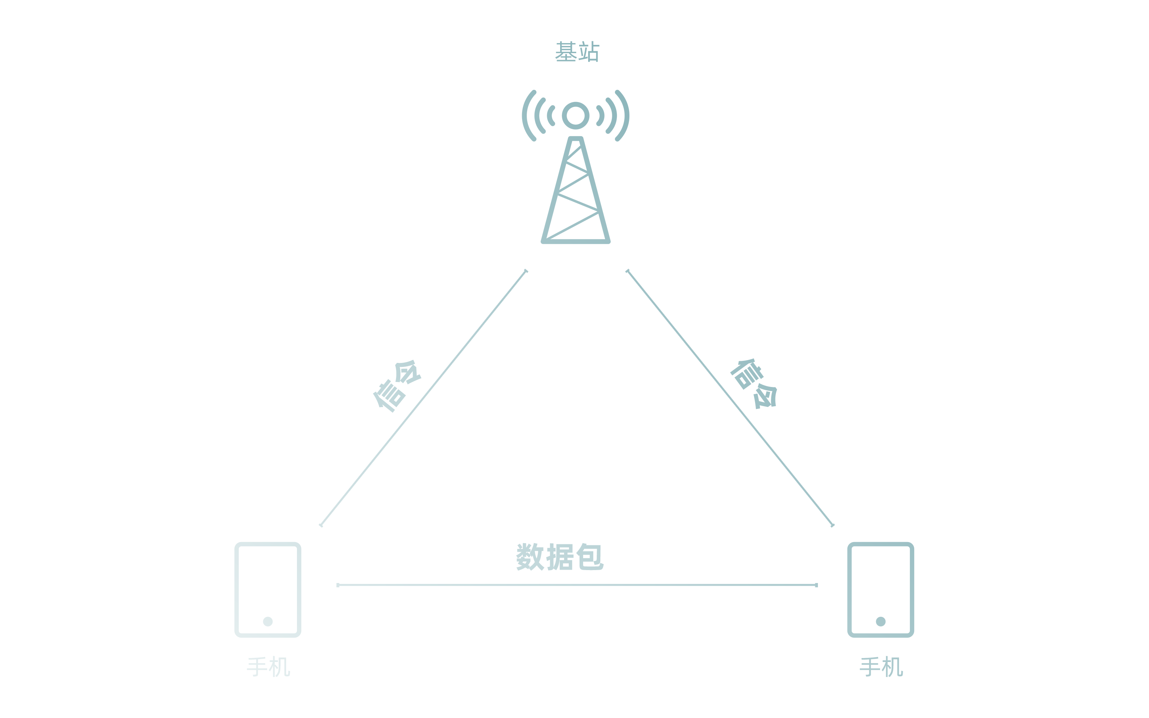
T
echnology 5G
5G新技术-D2D

Slide 43
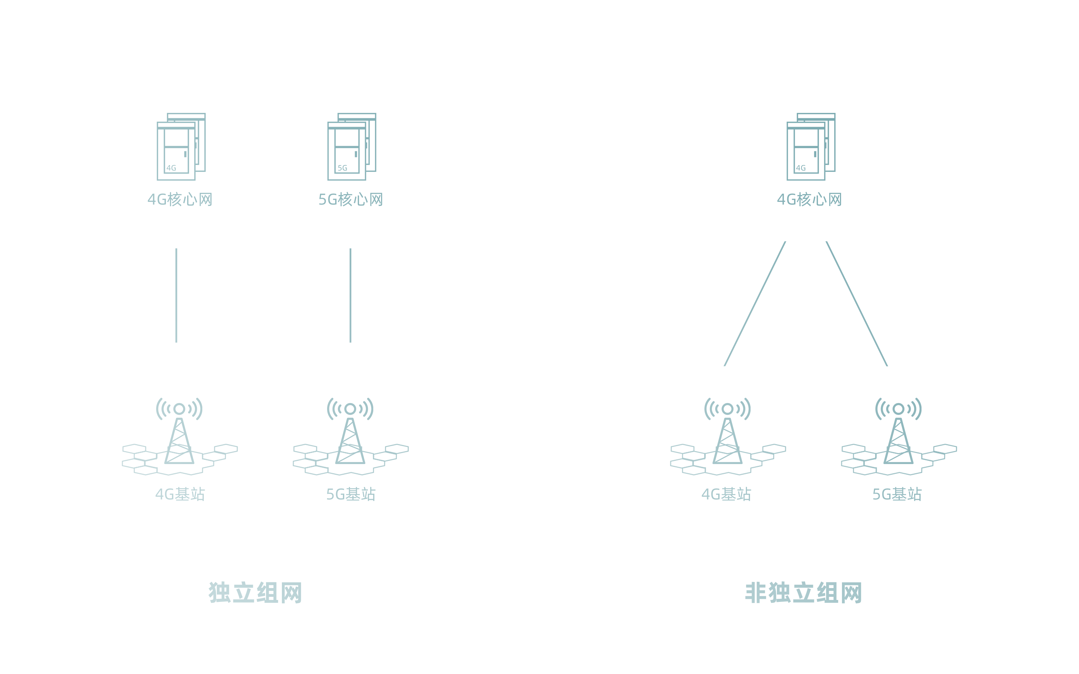
I
ndependent and non-independent networking
独立组网和非独立组网

Slide 44
A
pplication scenario
应用场景

Slide 45
A
pplication scenarios 5G and spectrum resources
5g三大应用场景和频谱资源
三大应用场景:
2015年9月，ITU正式确认了5G的三大应用场景，分别是eMMB，uRLLC和mMTC。
（1）eMBB，Enhance Mobile Broadband，增强型移动宽带。
（2）mMTC，Massive Machine Type Communication，海量物联网通信。
（3）uRLLC，Ultra Reliable & Low Latency Communication，低时延、高可靠通信。

Slide 46
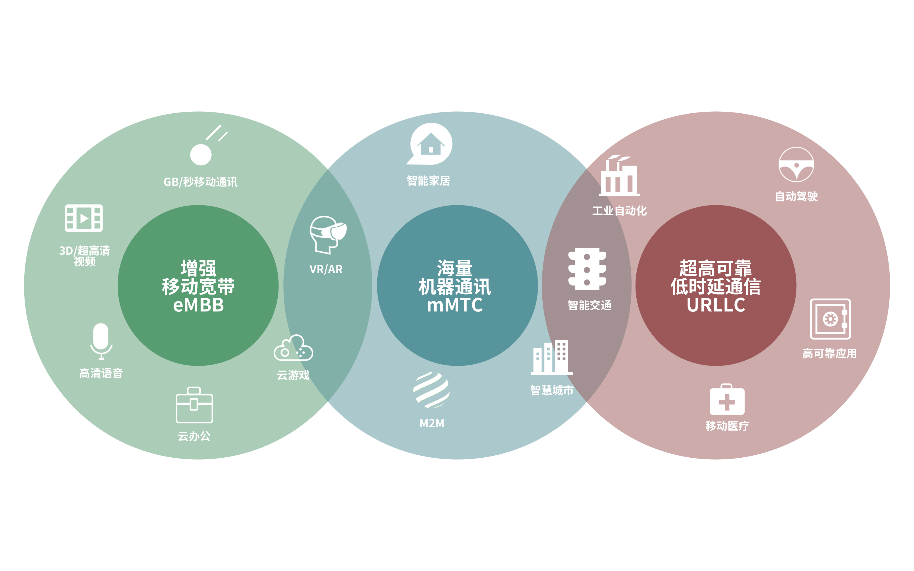
A
pplication scenarios 5G and spectrum resources
5g三大应用场景和频谱资源

Slide 47


